Slide 1
ПИТАГОРОВА ТЕОРЕМА
В ЧАСОВЕТЕ ПО ИНФОРМАЦИОННИ ТЕХНОЛОГИИ
Нели Стоянова Стоянова

Slide 2


Задача 1 (a, b, c)
Потърсете в интернет информация за Питагорови тройки числа и за начини за получаването им.
Намерете 20 Питагорови тройки.
Използвайте изучаваните технологии.
Питагорови тройки
Питагорови тройки
Питагорови тройки графика

Slide 3
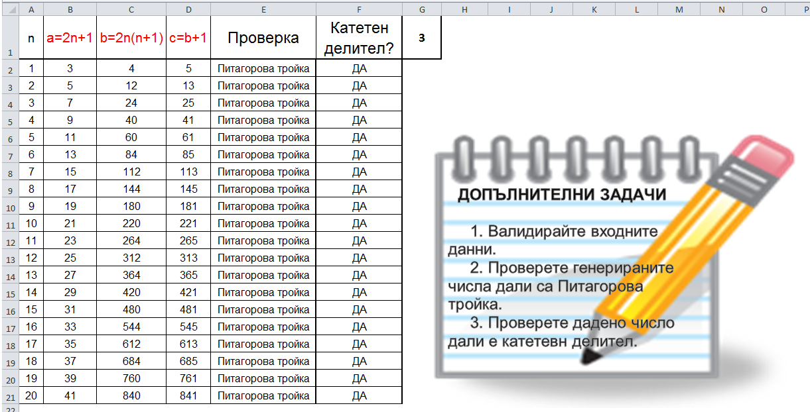
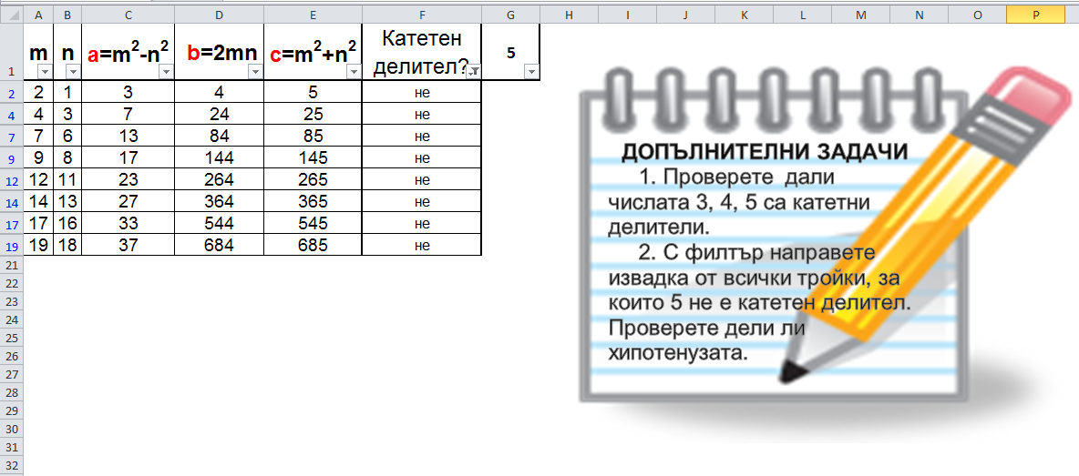
Задача 1 (a, b, c)
Някои от решенията на Excel
Питагорови тройки
Питагорови тройки
Питагорови тройки графика

Slide 4
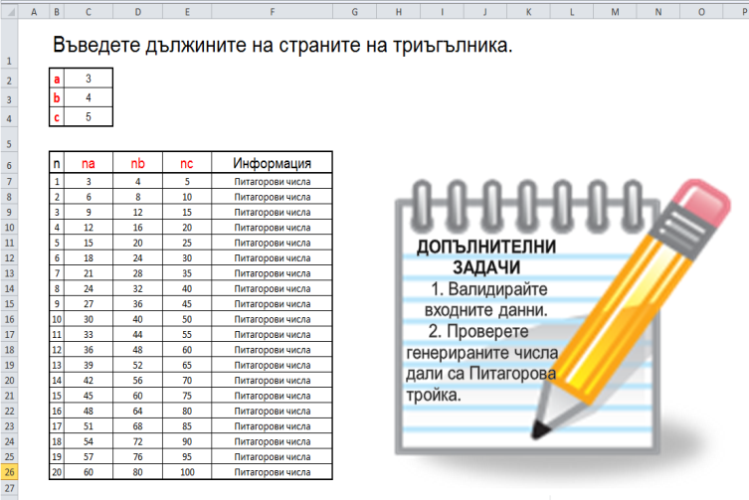
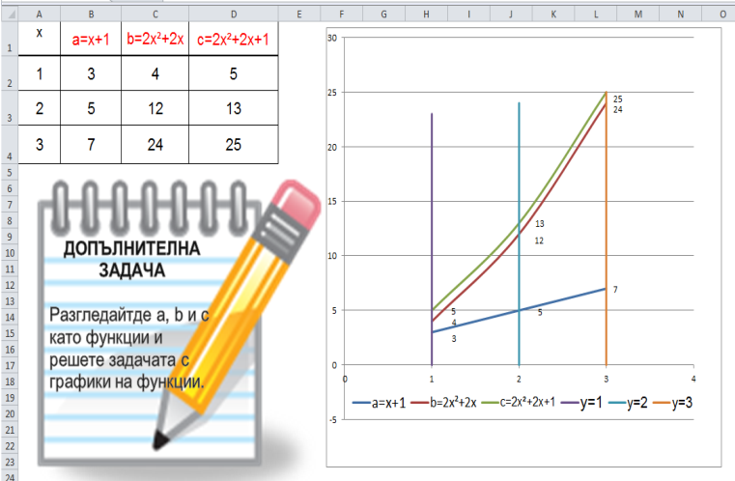
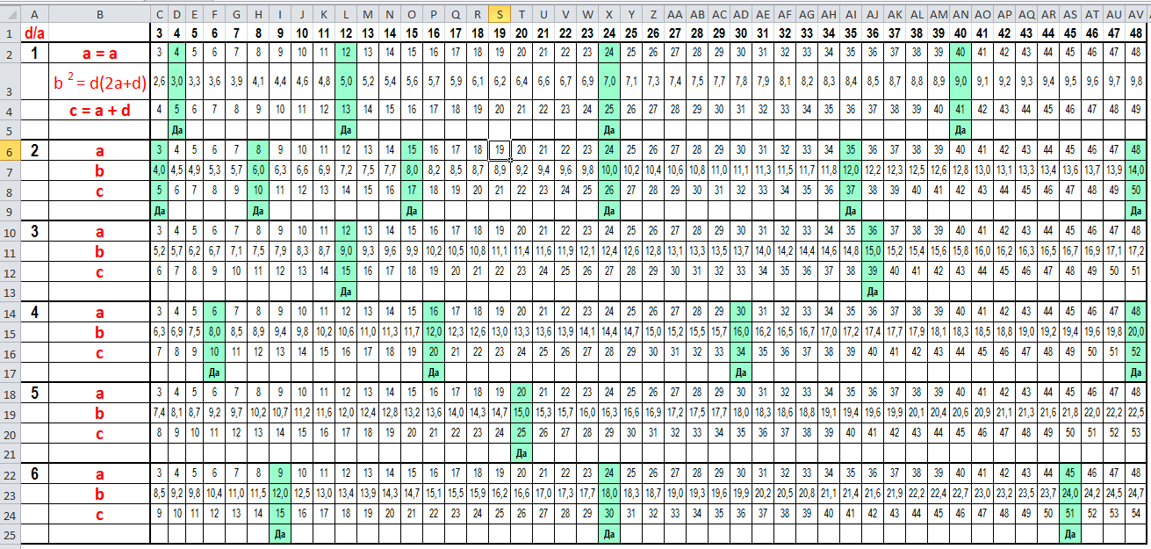
Задача 1 (a, b, c)

Slide 5
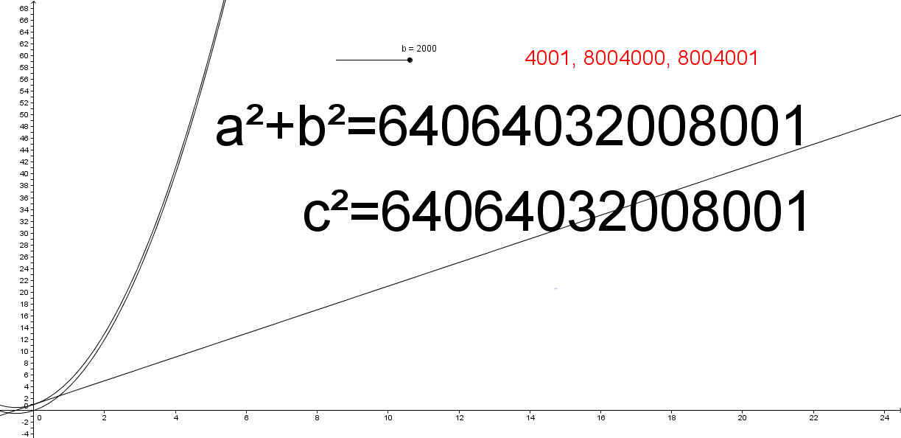
Задача 1 (a, b, c)
Някои от решенията с динамични конструкции

Slide 6
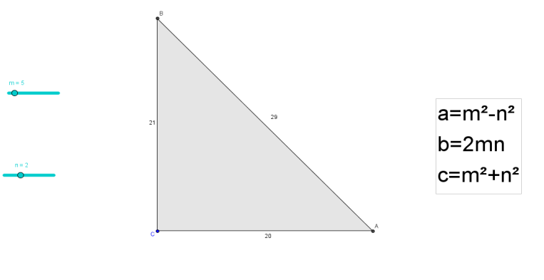
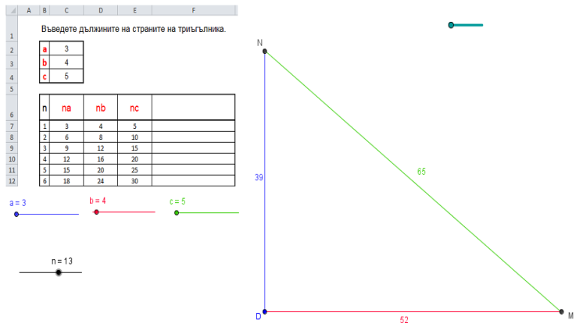
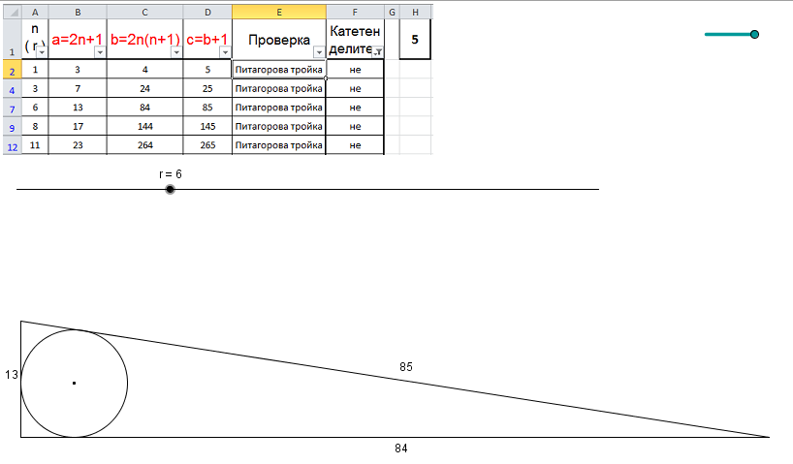
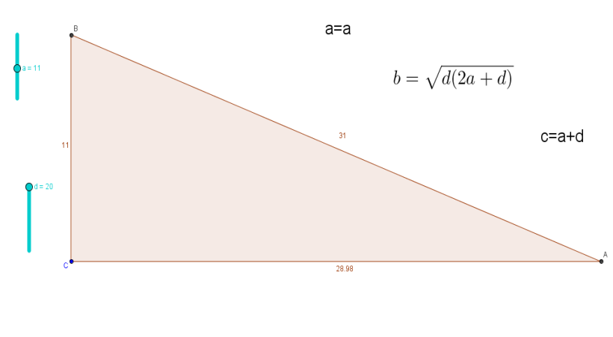
Задача 1 (a, b, c)

Slide 7
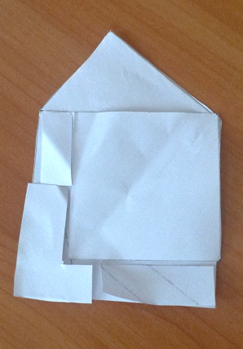
Задача 2 а² +b² = c²
Демонстрирайте идеи за доказване на Питагорова теорема.
Семейство
Пъзел
Падащи топки
Теорема на Птоломей
Косинусова теорема

Slide 8
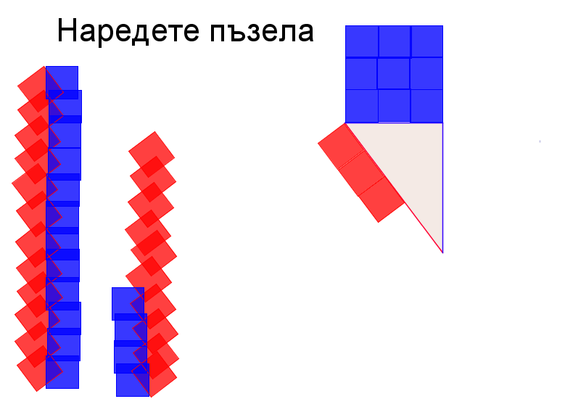
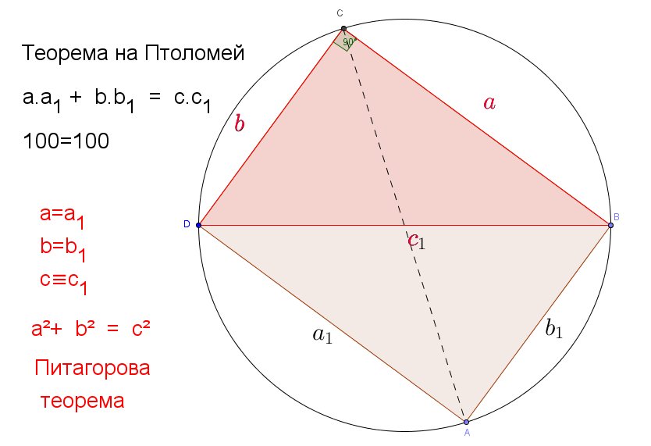
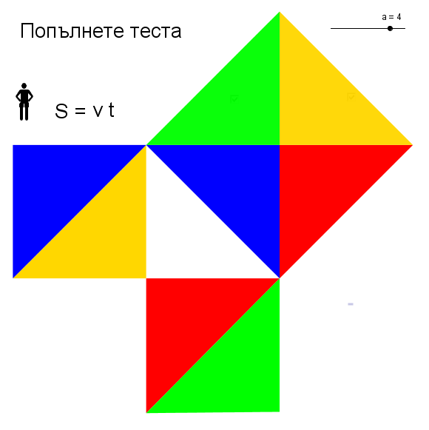
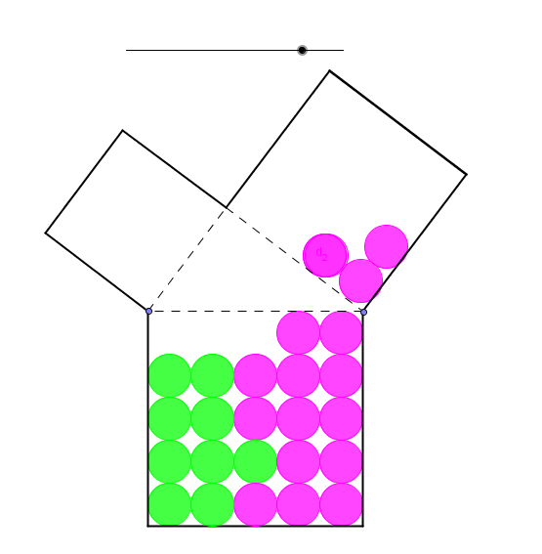
Задача 2 а² +b² = c²
Някои от реализациите

Slide 9
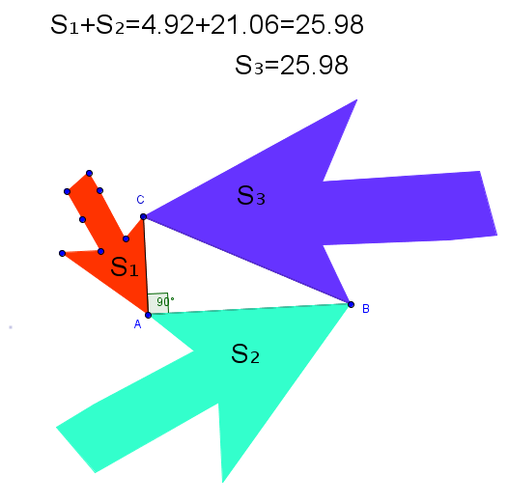
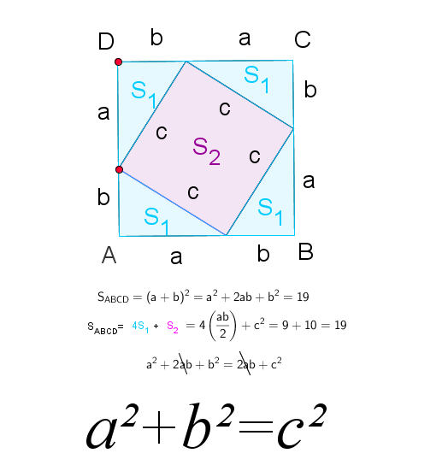
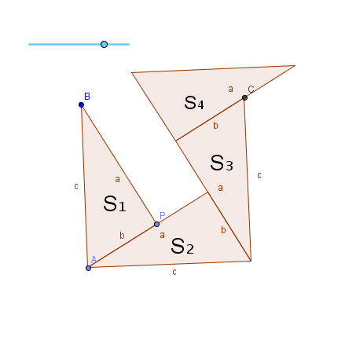
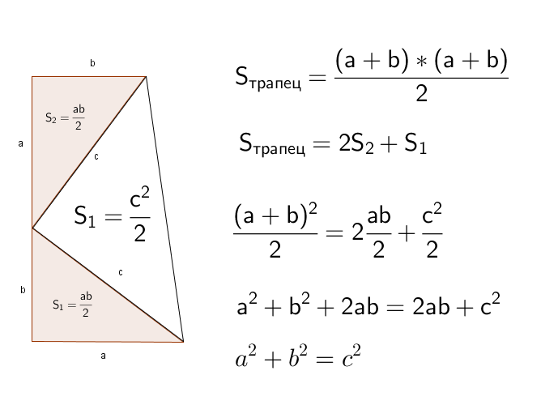
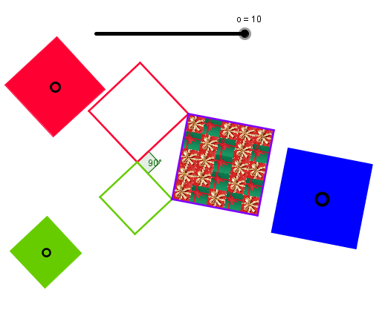
Задача 2 а² +b² = c²

Slide 10
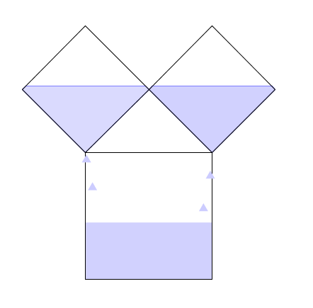
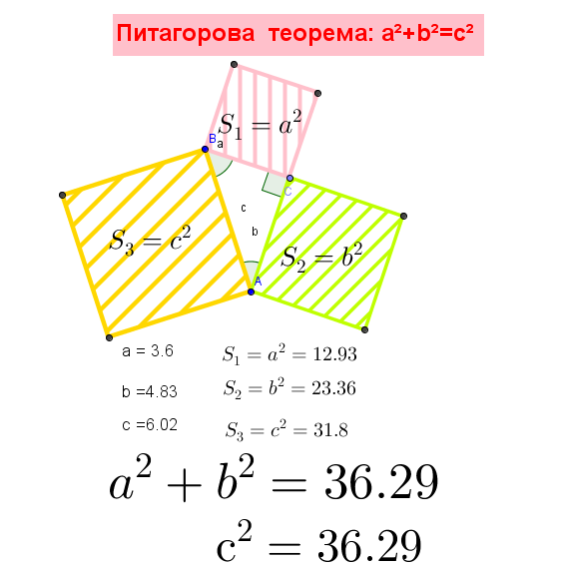
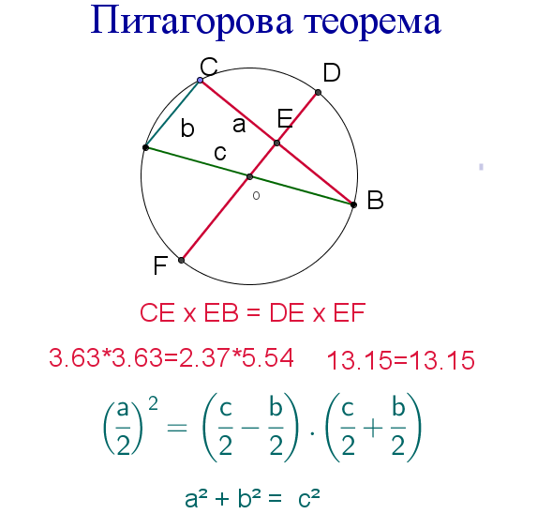
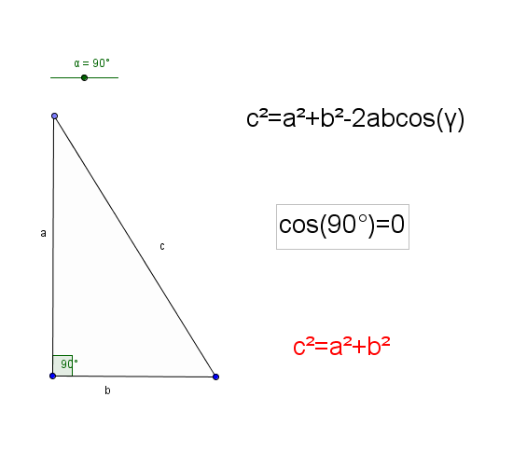
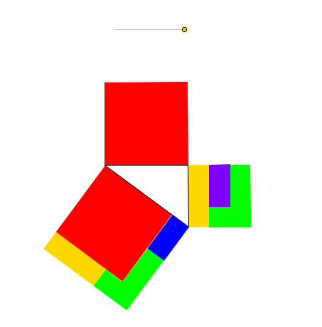
Задача 2 а² +b² = c²

Slide 11
Задача 3

Съставете задачи с практическо приложение на Питагорова теорема.
Направете динамични конструкции за илюстриране на съставените задачи.

Slide 12
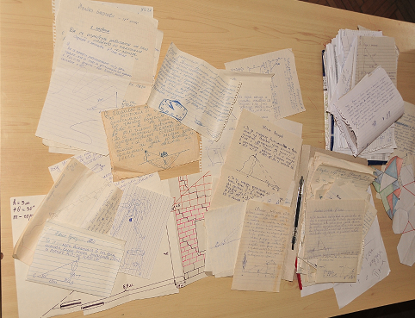
Задача 3

Условия на задачи, събирани 30 години и разделени в три групи.

Slide 13
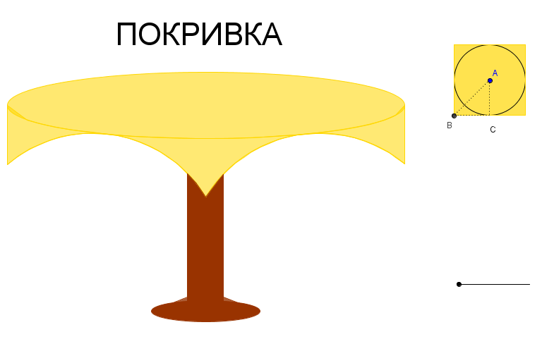
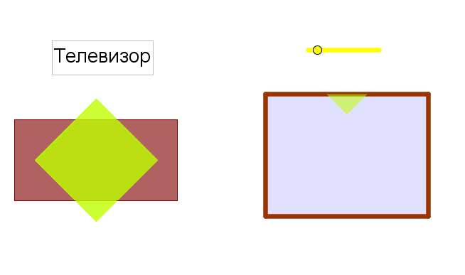
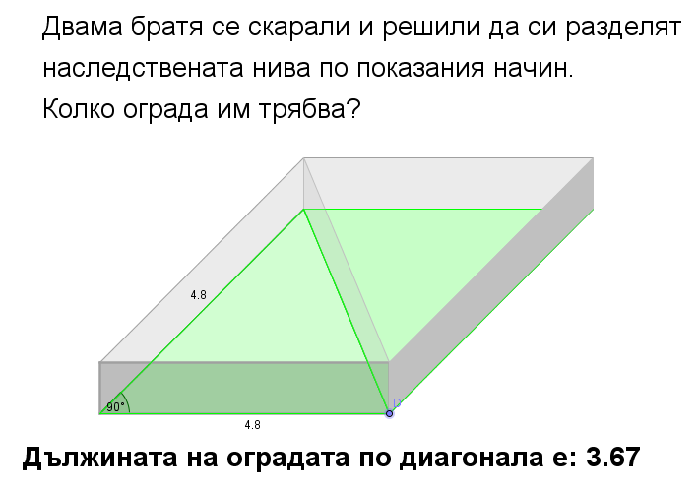
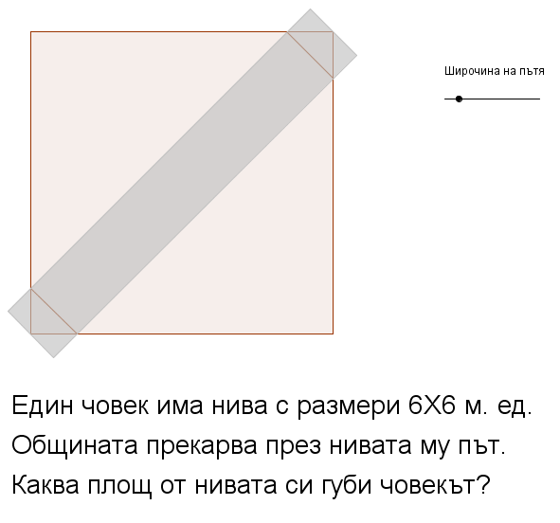
Задача 3

Някои от задачите

Slide 14
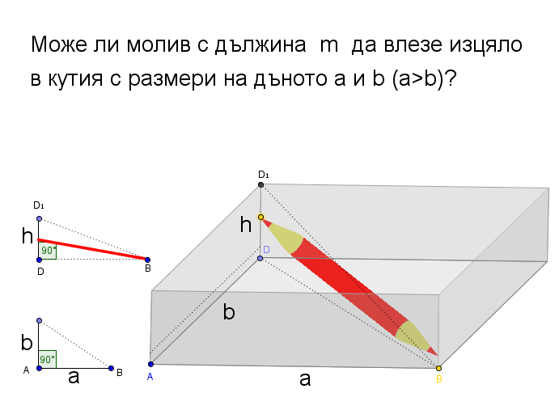
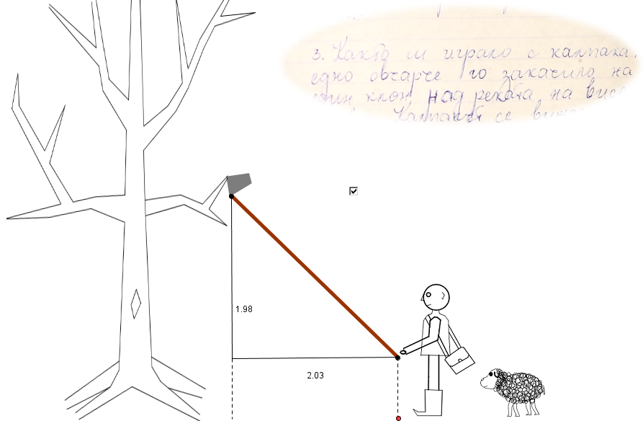
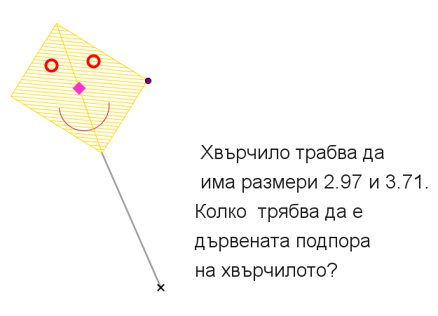
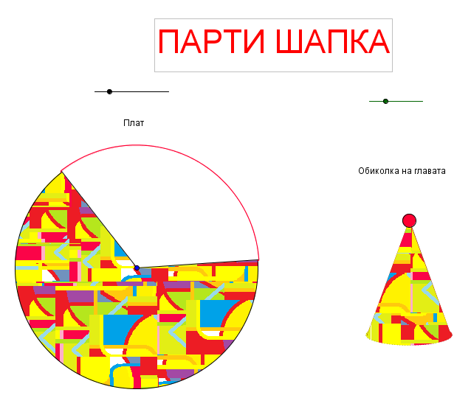
Задача 3


Slide 15
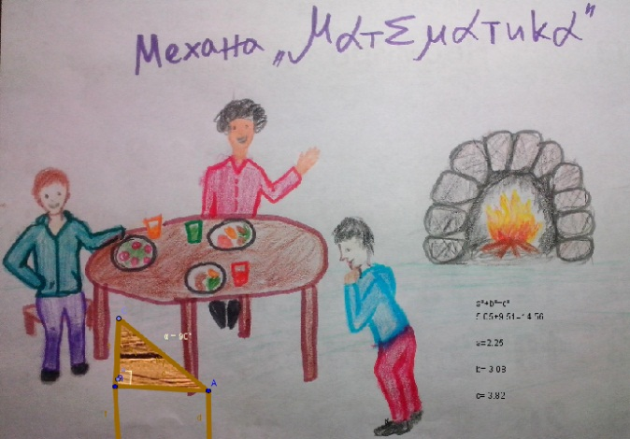
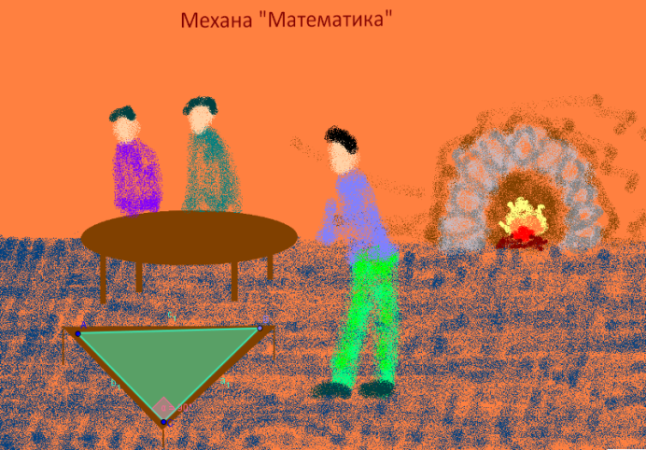
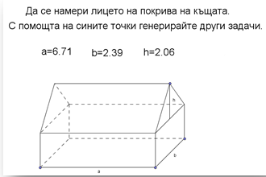
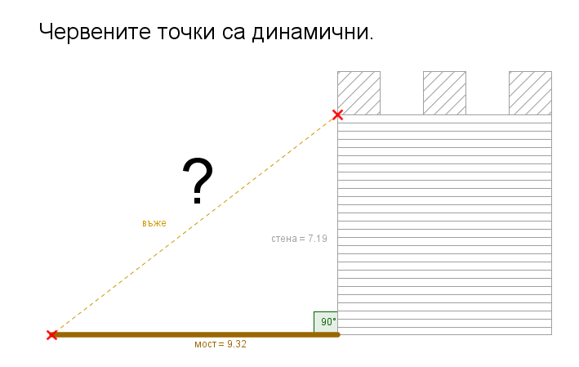
Задача 3


Slide 16
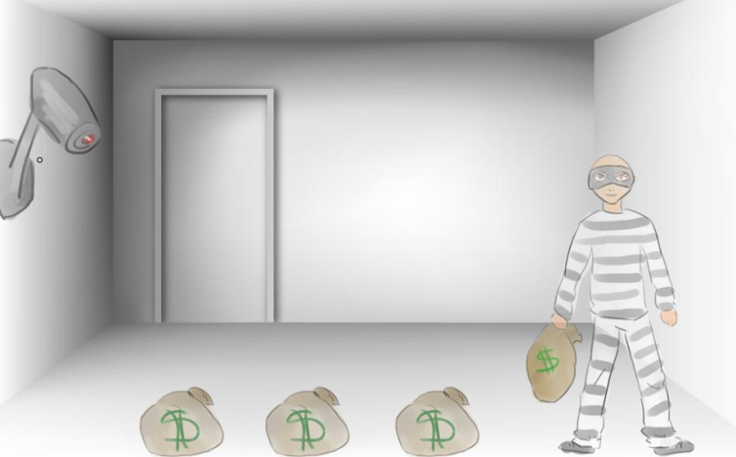
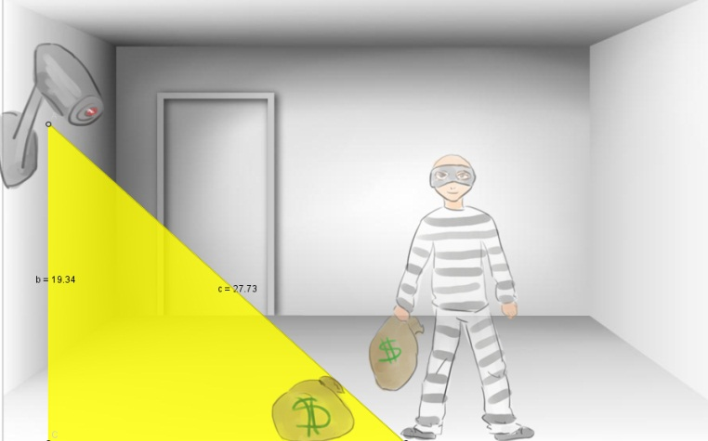
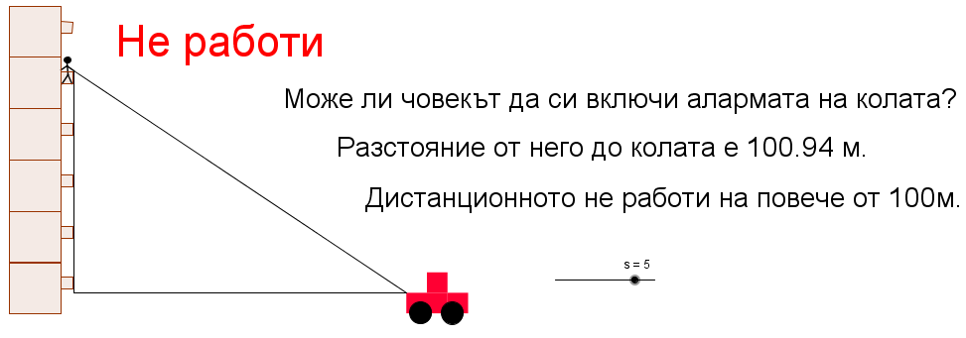
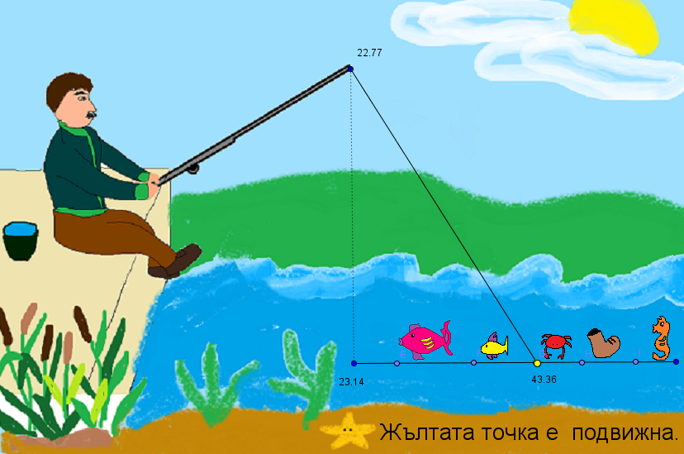
Задача 3


Slide 17
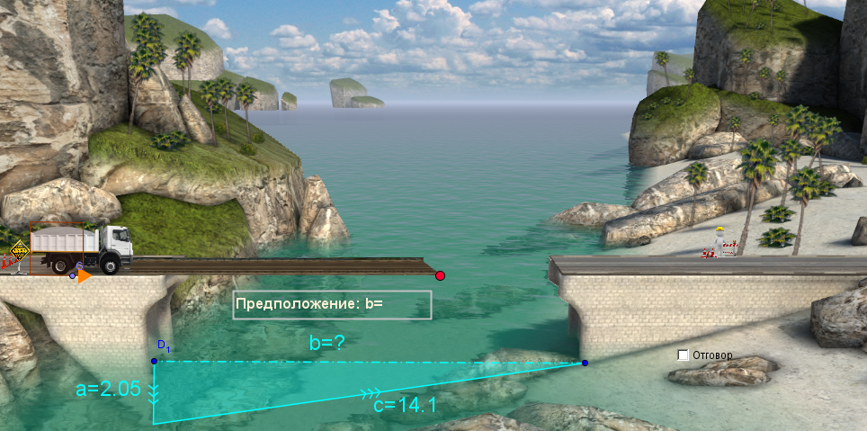
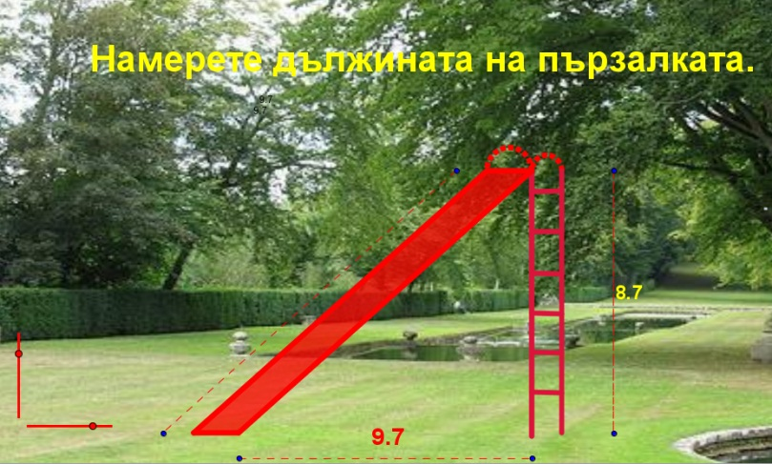
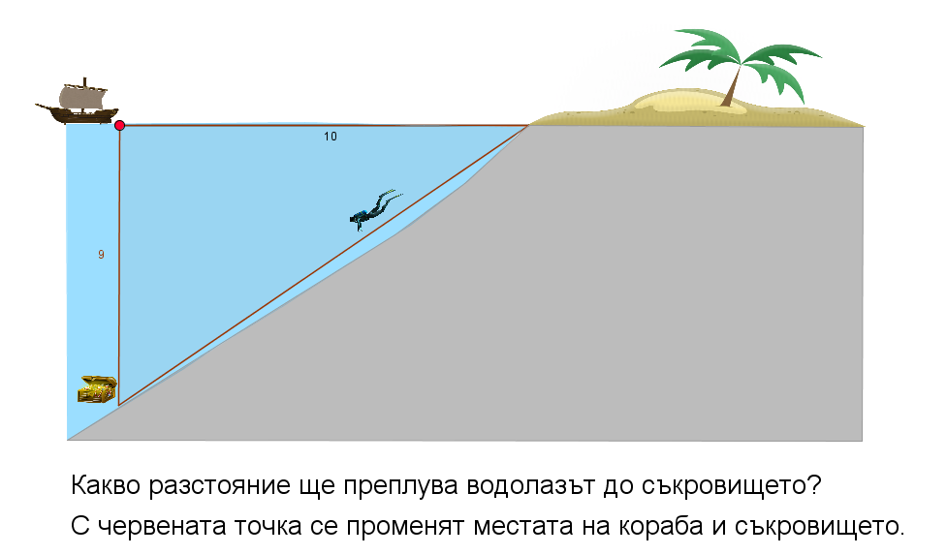
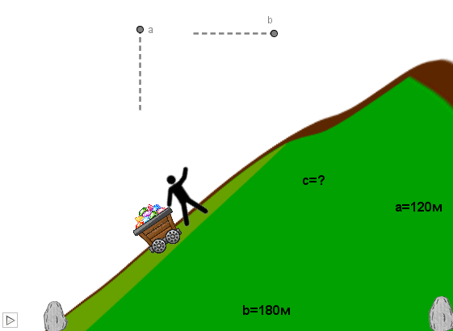
Задача 3

За фон са използвани картини от интернет.

Slide 18
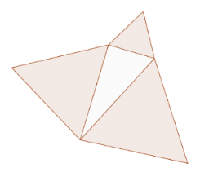
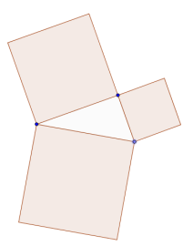
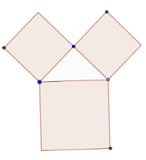
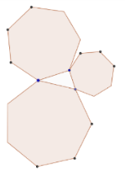


Задача 3

Поглед към чертежите с много въображение
Кутия за моливи
Поставка за салфетки
Дъска за рязане
Свещник
Парти шапка
Солница
Украса за елха
Писта за хеликоптери
Съд за сервиране на яйце
Маса
Триизмерно табло
Кутия за подаръци
Универсален статив
Албум за снимки в три размера
Подложка за сервиране
Троен знак „СТОП“
Домино
Кошница
Туити
Октопод
Мики Маус
Заек
Пещера
Палатка
Пясъчен часовник
Цвете
Хартиен самолет
Стол
Кошничка за цветя
Пепелник
Полилей
Фруктиера
Тоалетка
Огледало с поставка
Стайна антена
Къщичка за куче
Кутия за CD
Покрив на къща
Очила
Кутия за бижута
Престилка

Slide 19




Задача 3

Месечен календар покана

Slide 20






Задача 3

Питагорови цветя ☺
Благодаря за вниманието

